Slide 1
ALGORİTMA KARMAŞIKLIĞI

Slide 2
Giriş
Algoritma
Bir problemin çözümünü belirli bir zamanda çözmek için sonlu sayıdaki adım-adım birbirini takip eden işlemlerdir
Program
Bir programlama dilinde bir algoritmanın gerçekleçtirilmesidir.
Veri Yapısı
Problemin çözümü için gereken verinin organize edilmesidir

Slide 3
Algoritma Analizinde Göz Önünde Bulundurulması Gerekenler
Algoritmanın Doğruluğu (Correctness)
Zaman Verimliliği (Time Efficiency)
Bellek Alanı Verimliliği (Space Efficiency)
Gelişen donanım teknolojisi ile artık çok da önemli değil ☺
Uygunluk, en iyilik (Optimality)

Slide 4
Algoritma Analizi
Girdi Büyüklüğünün Ölçülmesi
Çalışma Zamanı Ölçü Biriminin Belirlenmesi
Büyüme Derecesi (Order of Growth)
En kötü durum, en iyi durum, ortalama durum değerlendirmeleri
Worst case – Best case – Average case

Slide 5
Algoritma Analizi (Girdi Büyüklüğünün Ölçülmesi)
Tüm algoritmalar için büyük girdiler üzerinde çalışma süresi daha uzundur
Büyük dizi içinde arama
Büyük boyutlu matrisleri çarpma
Algoritmaya girilen veriyi belirten n değerinin belirlenmesi önemli
Bazı algoritmalar için kolay
Arama, sıralama, eleman sayısı bulma
Bazı algoritmalar için değil
İki matrisin çarpımı
Matrislerin derecesi mi? Eleman Sayıları mı?
Yazım hatası programı
Karakter Sayısı mı? Kelime Sayısı mı?

Slide 6
Algoritma Analizi (Çalışma Zamanı Ölçü Biriminin Belirlenmesi)
Bir Algoritmanın Çalışma Zamanı (Run-time)
Çalıştığı bilgisayar sisteminin hızı
Algoritmanın kullanıldığı programın kalitesine
Makine kodunu üreten derleyici gibi etkenlere bağımlıdır
Bu yüzden dış etkenlere bağımlı olmayan bir ölçüm yolu bulunmalıdır
Bir yaklaşım: Algoritma içerisindeki tüm işlemlerin kaç kere gerçekleştiğinin sayılması
Bir diğer yaklaşım: Algoritma içerisindeki temel işlemin belirlenip, kaç kere gerçekleştiğinin sayılması ***

Slide 7
Algoritma Analizi (Büyüme Derecesi –Order of Growth-)
Küçük girdi boyutları ile bir algoritmanın etkinliğinin değerlendirilmesi sağlıklı değildir
Veri kümesinin büyümesi durumunda çalışma süresinin nasıl etkileneceği hakkında analiz edilmelidir

Slide 8
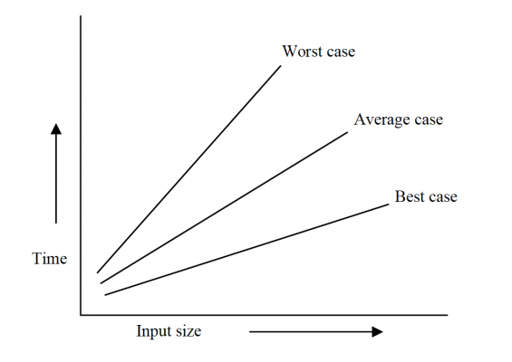
Algoritma Analizi (En İyi, En Kötü, Ortalama Durum)
En iyi durum (best case) → Yürütme zamanı, maliyet ve karmaşıklık hesaplanırken en iyi sonucun elde edildiği durumdur
N elemanlı bir dizide arama yaparken, aranılan elamanın ilk karşılaştırmada bulunması
En Kötü durum (worst case) → En olumsuz koşulların gerçekleşmesi durumunda algoritmanın çözüm üretmesi için gerekli hesaplama sonucudur.
Aranılan elemanın, dizinin son elemanı olması veya dizide hiç bulunmaması
Ortalama durum (Average case) → Giriş parametrelerinin en iyi durum ile en kötü durum arasında gelmesi, ortalama bir sonuç oluşturmasıdır
Aranılan elemanın, dizinin ortalarında bir yerde olması

Slide 9
Algoritma Analizi
Algoritma Analizi, bilgisayar programlarının performans ve kaynak kullanımı üzerine teorik çalışmadır.
Algoritma analizinde öncelikle ve özellikle performans üzerinde durulur.
Bilgisayar Programlarında işlerin nasıl daha hızlı gerçekleştirilebileceği ele alınır.
Bir algoritmanın verimliliğini (performans) belirleyen iki kriter vardır:
Alan (Space)
Zaman (Time)*******

Slide 10
Algoritma Karmaşıklığı
Alan karmaşıklığı ya da analizi, algoritmanın işlevini yerine getirmesi için gereken bellek miktarına veya o bellek alanını veren bağıntıyla ilgilenir.
Bir algoritma veya işlemin girdi boyutuna göre çalıştırması gereken toplam bellek miktarını
Kullanılan veri yapıları, bellekte ne kadar yer kaplar, input veri büyüklüğü, işlemler sırasında bellek yönetimi, vs.
Yürütme Zamanı (Run-Time)
Zaman Karmaşıklığı (Time Complexity)
Asimptotik Gösterimler (Asymptotic Notations)
Worst/Average/Best Case

Slide 11
Algoritma Karmaşıklığı
Yürütme Zamanı (Run-Time) → T(n)
Algoritmanın işlevini yerine getirebilmesi için temel kabul edilen işlemlerden kaç adet yürütülmesi gerektiğini gösteren matematiksel bir ifadedir (Karşılaştırma, döngü, aritmetik işlem, atama vs.)
Zaman Karmaşıklığı (Time Complexity) → O(n)
Bir algoritmanın asimptotik notasyona göre karmaşıklık mertebesini gösteren ifadedir.
Zaman karmaşıklığı, yürütme zamanı bağıntısı T(n)‘de olduğu gibi açık bir bağıntı olmayıp; asimptotik ifadelerle gösterilir.

Slide 12
Run-Time (Yürütme/Çalışma Zamanı)
Temel İşlemler
T(n) = 1 sabit → değer atamaları, karşılaştırma, vs
T(n) = log n logaritmik → binary search, döngüdeyken dizinin/terimin ikiye bölünmesi, …
T(n) = n lineer → n’e kadar giden döngüler, …
T(n) = n2 karesel → iç içe iki döngü, …
…

Slide 13
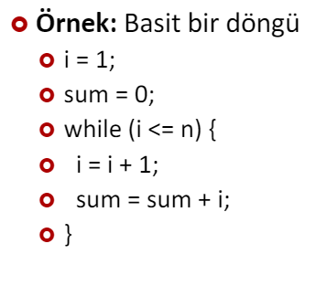
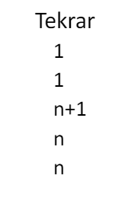
Run-Time (Yürütme/Çalışma Zamanı)
T(n) = 1 + 1 + (n+1) + 2n + 2n
T(n) = 5n + 3

Slide 14
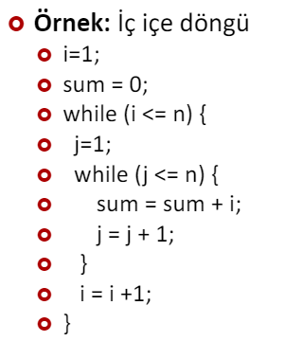
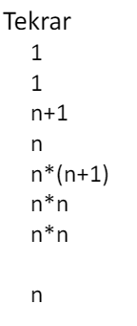

Run-Time (Yürütme/Çalışma Zamanı)
T(n) = 1 + 1 + (n+1) + n + n*(n+1) + n*2n + n*2n + 2n
T(n) = 5$n^{2}$ + 5n + 3

Slide 15
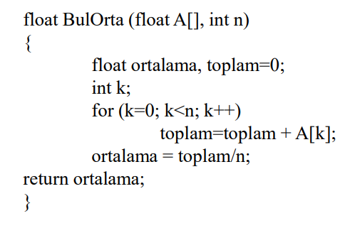
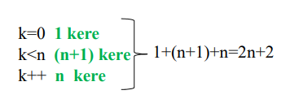
Run-Time (Yürütme/Çalışma Zamanı)
For döngüsü
Ancak dersler boyunca for döngülerini ‘n+1’ kabul edeceğiz (son turda karşılaştırma var ama döngüye girmez).

Slide 16
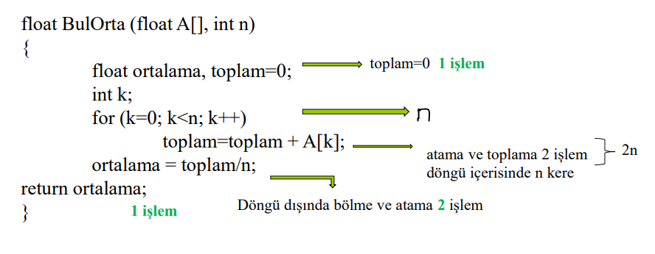

Run-Time (Yürütme/Çalışma Zamanı)
T(n) = 1 + (n +1) + n*2 + 2 + 1
T(n) = 3n + 5

Slide 17
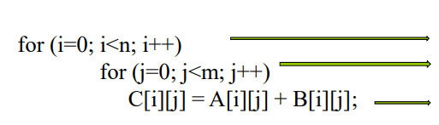

Run-Time (Yürütme/Çalışma Zamanı)
n+1
(m+1)*n
2*m*n
Matris çarpımı…
T(n) = (n+1) + (m+1)*n + 2*m*n
m ve n’yi eşit alırız (amaç, worst-case’i bulmak)
T(n) = (n+1) + (n+1)*n + $2n^{2}$
T(n) = 3$n^{2}$ + 2n + 1

Slide 18
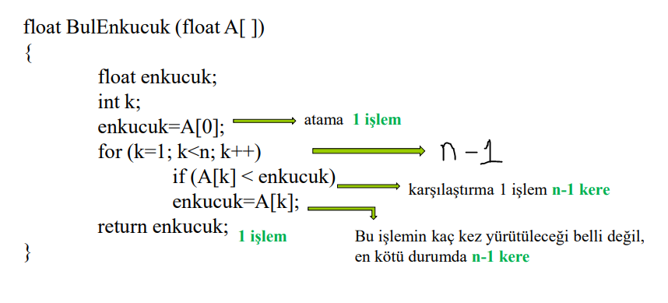

Run-Time (Yürütme/Çalışma Zamanı)
T(n) = 1 + n + (n-1) + (n-1) + 1
T(n) = 3n

Slide 19
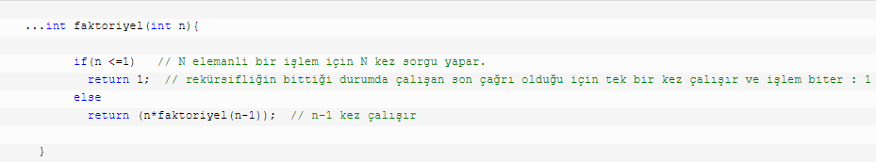
Run-Time (Yürütme/Çalışma Zamanı)
Recursive (Özyinlemeli) fonksiyon
Haftaya… → Master Theorem

Slide 20
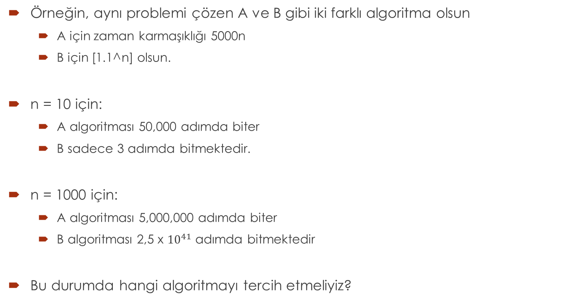
Run-Time (Yürütme/Çalışma Zamanı)
Örneğin, aynı problemi çözen A ve B gibi iki farklı algoritma olsun
A için zaman karmaşıklığı 5000n
B için [1.1^n] olsun.
n = 10 için:
A algoritması 50,000 adımda biter
B sadece 3 adımda bitmektedir.
n = 1000 için:
A algoritması 5,000,000 adımda biter
B algoritması 2,5 x ${10}^{41}$ adımda bitmektedir
Bu durumda hangi algoritmayı tercih etmeliyiz?

Slide 21
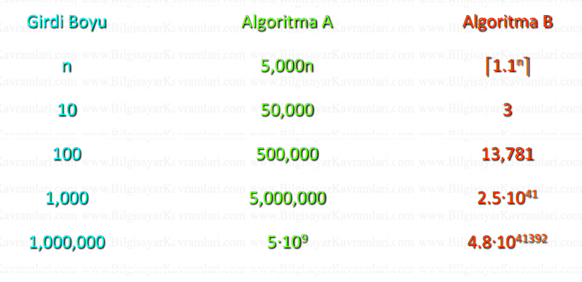
Run-Time (Yürütme/Çalışma Zamanı)
A, büyük veri kümeleri için de kullanışlıyken B’nin kullanılamayacağı anlaşılmaktadır
Algoritmaların karşılaştırılması için algoritmaların zaman ve bellek karmaşıklıklarındaki büyüme karşılaştırılır

Slide 22
Run-Time (Yürütme/Çalışma Zamanı)
Algoritmadaki eleman sayısı fazlalaştığında yürütme zamanı; zaman karmaşıklığı olarak da adlandırılır.
Aslında yapılan iş bakımından yürütme zamanı ile zaman karmaşıklığı benzer olsa da zaman karmaşıklığını yürütme zamanından ayıran çok önemli ayrıntılar var.
Asimptotik Notasyonlar
Amaç, eleman sayısı çok fazla olduğunda ya da veri seti sonsuza gittiğinde, giriş boyutu ve zaman arasındaki karmaşıklığı azaltmaktır.
Yani detaylardan kurtularak çalışma süresi analizini basitleştirmektir.

Slide 23
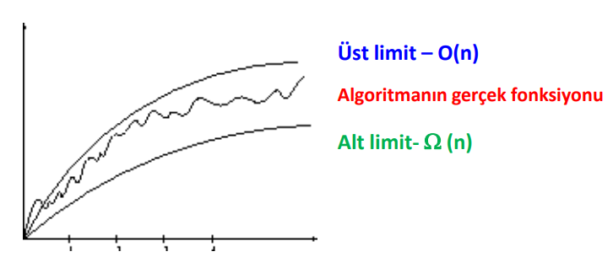
Time Complexity (Zaman Karmaşıklığı)
Zaman karmaşıklığı, bir algoritmanın çok sayıda parametre (input size) karşısındaki değişimini gösteren ifadelerdir. Yürütme zamanını (Run time) daha doğru bir şekilde bulmak için kullanılırlar.
Asimptotik Notasyonlar
O(Big Oh) → Worst Case / Asimptotik üst sınır (Upper bound)
Ω(Big Omega) → Best Case / Asimptotik alt sınır (Lower bound)
Θ (Big Theta) → Average Case / Asimptotik alt ve üst sınır (Upper - lower bound)

Slide 24
Time Complexity (Zaman Karmaşıklığı)
Big Omega notasyonu → Ω(n)
Asimptotik bir alt sınırı(lower bound) ifade eder. Bu notasyon sayesinde, zaman açısından best case`e ulaşmış oluruz.
Aynı zamanda, veri girişi tarafında, “kullanılan alan miktarı, bu değerden daha yavaş bir şekilde büyümeyecek ama daha hızlı büyüyebilir” gibi çıkarımlar da yapabiliriz.
Big Theta notasyonu → Θ(n)
Lower bound ile upper bound içinde olan bir durumu temsil eder.
Yani, O(n) ile Ω(n) notasyonu arasında ortalama bir karmaşıklığı ifade eder.

Slide 25
Time Complexity (Zaman Karmaşıklığı)
Big O Notasyonu → O(n)
Algoritma analizindeki zaman karmaşıklığında üst sınırı tanımlayan, matematiksel bir gösterimdir.
Algoritmanın input size’ının büyüme oranı (growth rate) temsil etmek için kullanılır.
Başka bir deyişle, algoritmadaki girdi boyutu büyüdükçe, çalışma süresi veya alan gereksinimlerinin fonksiyondaki asimptotik karşılığını; ifadeleri sadeleştirme yöntemiyle basitleştirerek bulmamızı sağlar.
Algoritma zaman karmaşıklığı hesaplarında her zaman O(n), yani worst-case baz alınır. → Neden?

Slide 26
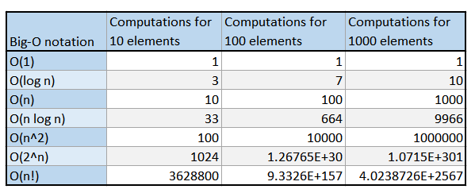
Time Complexity (Zaman Karmaşıklığı)
Girdi sayısına göre artış hızı küçük olan algoritma tercih edilir.
Bir algoritma için, eğer girdi sayının artış hızına göre, zaman karmaşıklığı da hızla artıyorsa varsa diğer alternatif algoritmalar düşünülmeli.
Terimler (Tercih edilme sırasına göre)
O(1) : Constant (Sabit)
O(logN) : Logaritmik
O(N) : Linear
O(NlogN) : Linearithmic
O (N²) : Quadratic (İkinci dereceden)
O (N³) : Cubic (Üçüncü dereceden)
O(c^N) : Exponential (Üstel), c sabit değer.
O(N!) : Faktoriyel

Slide 27
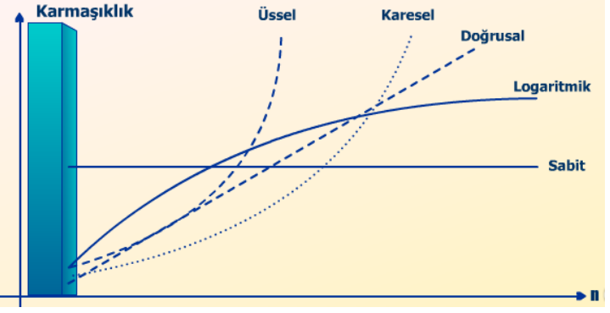
Time Complexity (Zaman Karmaşıklığı)

Slide 28
Time Complexity (Zaman Karmaşıklığı)
Zaman karmaşıklığı hesaplamasındaki kurallar
Tek satırlık tanımlamalar, sabitler, vs O(1) zamanı alır
Döngüler, dizi boyutuyla alakalıdır. dizi boyutu = n → O(n)
Katsayılar dikkate alınmaz. O(3n) → O(n); O(5n²) → O(n²)
İç içe döngülerde zaman karmaşıklıkları çarpılır. O(n*n) → O(n²)
Ardarda döngüler toplanır. O(n) + O(n) → O(2n) → O(n)
If-else yapılarında, karmaşıklığı büyük olan alınır.
Her işlem, problemi dizinin yarısı şeklinde bölünüyorsa → O(logn)
Katsayısı küçük olan karmaşıklıklar ihmal edilir.
O(n) + O(n²) → O(n+n²) → O(n²)
1 < logn < n < nlogn < n2 < n3 < 2^n < n!

Slide 29
Time Complexity (Zaman Karmaşıklığı)
Aşağıdaki zamanlara ait büyüme oranlarını bulunuz.
T(𝑛) = 3𝑛 + 4
T(𝑛) = 4𝑛
T(𝑛,m) = 3.m.n + 4.n + 2 → 3.𝑛.𝑛 + 4𝑛
T(n) = n4 + 100n^2 + 10n + 50
O(n3+4n2+3n)
O(8n4)
O(n3)+O(4n2)
f1(n) = 10 n + 25 n2
f2(n) = 20 n log n + 5 n
f3(n) = 12 n log n + 0.05 n2
f4(n) = n1/2 + 3 n log n

Slide 30
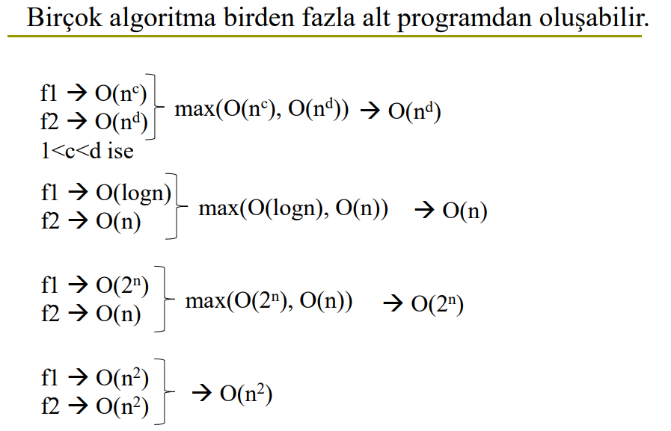
Time Complexity (Zaman Karmaşıklığı)
f(n) = 3n log(n!) + (n2+3) logn ???

Slide 31
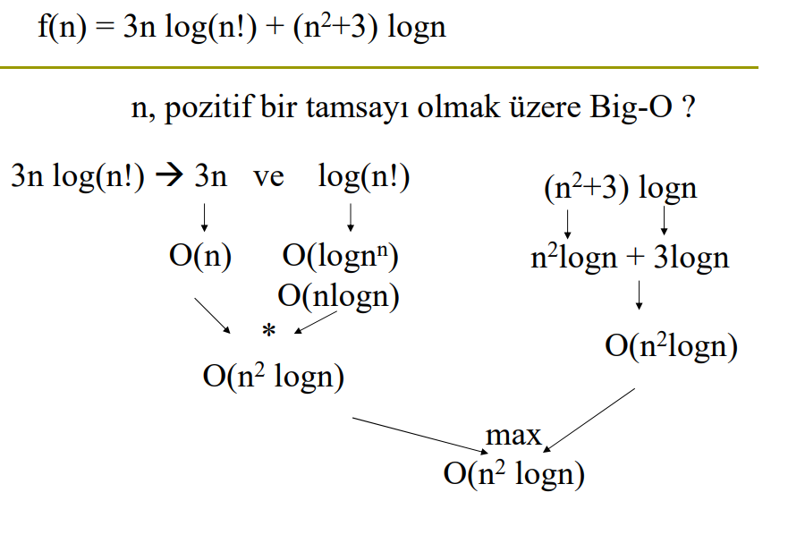
Time Complexity (Zaman Karmaşıklığı)
F(x) = (x+1) log(x2+1) + 3x2 ???

Slide 32
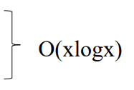
Time Complexity (Zaman Karmaşıklığı)
F(x) = (x+1) log(x2+1) + 3x2
O(x+1) → O(x)
O(log(x2+1)) → O(log x2 ) → O(2logx) → O(logx)
3x2 → O(3x2 ) → O(x2 )
Algoritmanın zaman karmaşıklığı/büyüme oranı:
max(O(xlogx), O(x2 )) → O(x2 )

Slide 33
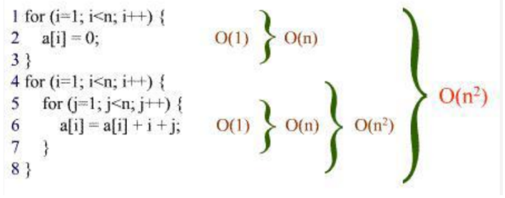
Time Complexity (Zaman Karmaşıklığı)

Slide 34
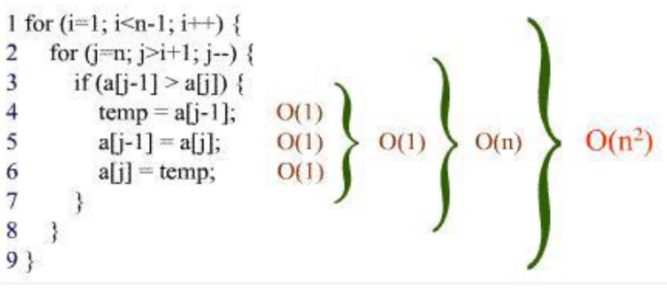
Time Complexity (Zaman Karmaşıklığı)

Slide 35
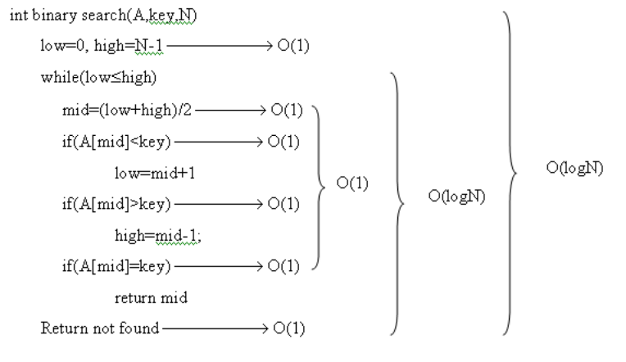
Time Complexity (Zaman Karmaşıklığı)

Slide 36
NOT…
Ayrık matematik derslerinde görmüş olduğunuz;
Küme Teorisi (Set theory)
Mantık (Logic)
Özyinelemeler (Requrrence)
Matriksler (Matrix operations)
konularını tekrarlamak, bu ders için faydanıza olacaktır…

